Slide 1

ЦБС Верхнеуслонского муниципального района
Большемеминская сельская библиотека

Slide 2
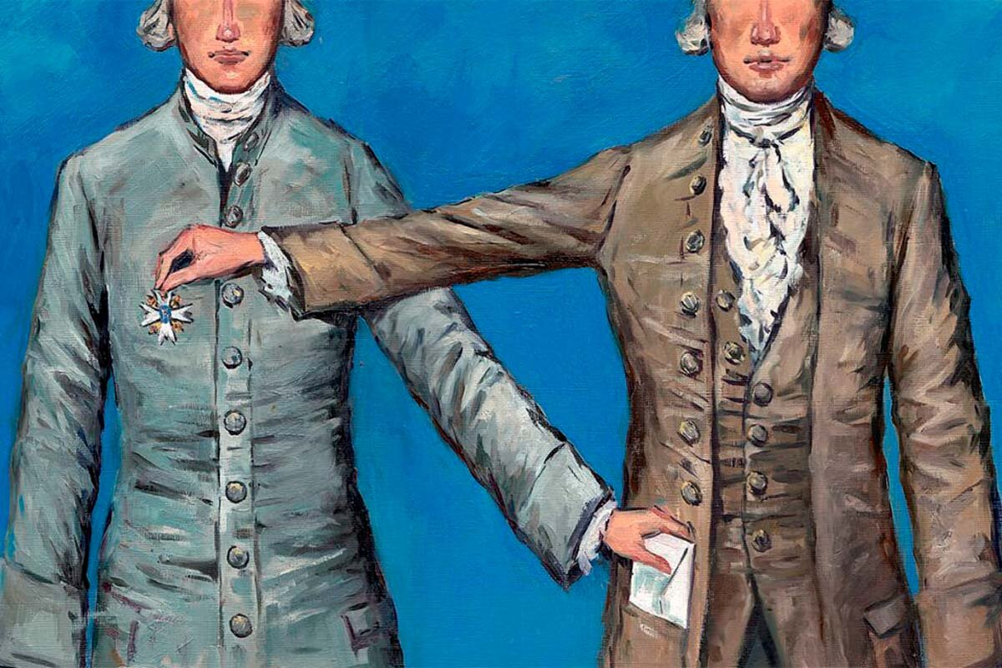
История взяточничества равна истории существования человечества. В русских летописях первые упоминания датируются XIII веком, правители Руси и России понимали, что с мздоимством нужно бороться любыми способами. Давайте же посмотрим кто и как искоренял коррупцию:

Slide 3
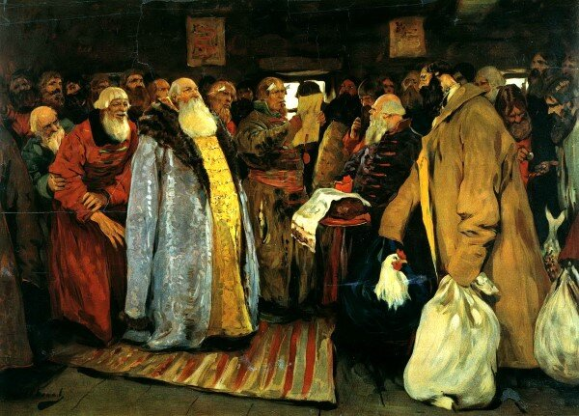
Судебник 1497 года. Пионером среди борцов с коррупцией на Руси был Иван III. В 1497 году был принят единый законодательный кодекс страны - Судебник. Именно в этом документе впервые казнокрадство и взяточничество было причислено к уголовному преступлению.

Slide 4
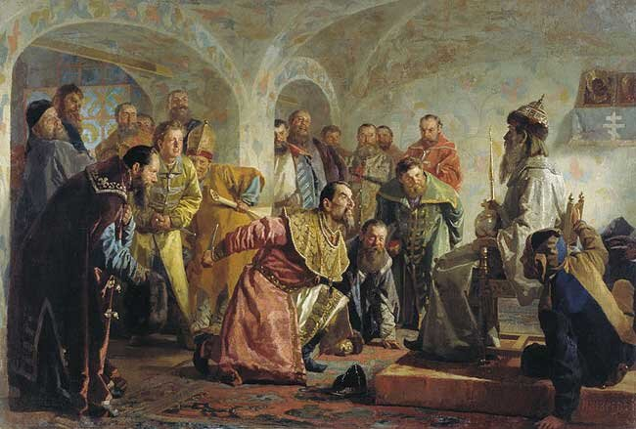
Судебник 1550 года Иван Грозный принял Судебник 1550 года, согласно которому не только получение взятки – мздоимство, но и лихоимство – получение должностным лицом завышенных пошлин, каралось ничем иным как смертной казнью.

Slide 5
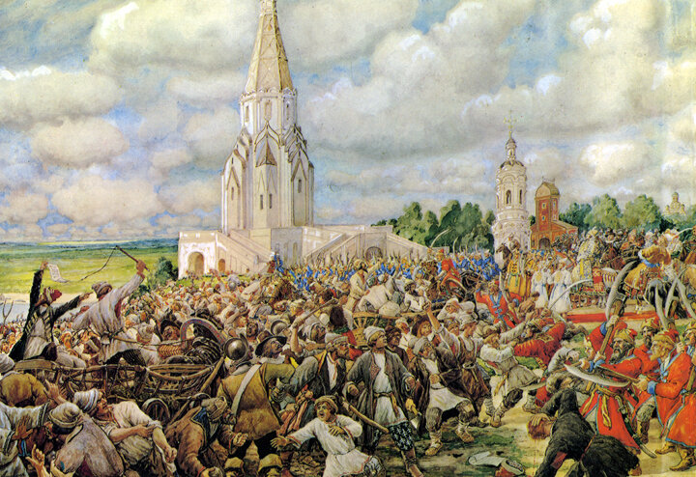
Соборное уложение 1649 года При царе Алексее Михайловиче широкое распространение получило такое коррупционное преступление как: «вымогательство взятки». В суде дела решались в пользу того, кто «больше даст», его глава месяцами не выплачивал стрельцам жалование, что в конечном итоге привело к первому в истории народному выступлению против коррупции – Медному бунту.

Slide 6
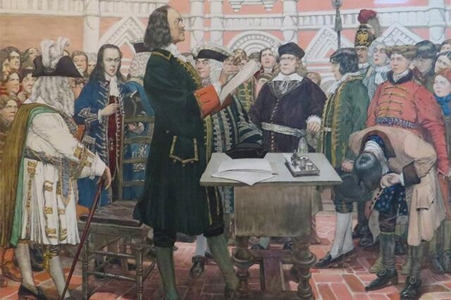
Указы 1713, 1714, 1715 годов. С расширением штата чиновников возросло количество прецедентов «материальной благодарности чиновников». Петр I видел всю сложившуюся ситуацию и решил начать неравную борьбу с личного примера. Петр Алексеевич стал жить только на свое воинское жалование

Slide 7
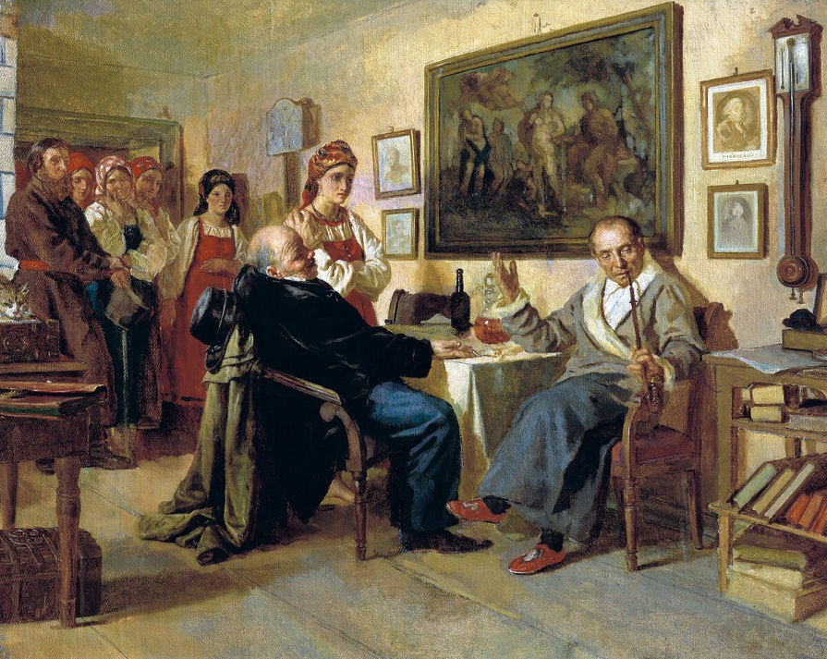
Однако, из этого предприятия ничего не вышло и чиновники не умерили своих аппетитов. Тогда Император переходит к решительным мерам: 1713 год, введение акта, по которому лицу, заявившему на мздоимца, доставалось все его имущество вплоть до должности, а так же вводилась уголовная ответственность для лиц, дающих взятку. «Для предотвращения впред подобных явлений велю как взявших деньги, так и давших положить на плаху, и от плахи подняв, бить кнутом без пощады и сослать на каторги в Азов с женами и детьми и объявить во все города, села и волости: кто сделает это впред, тому быть в смертной казни без пощады»

Slide 8
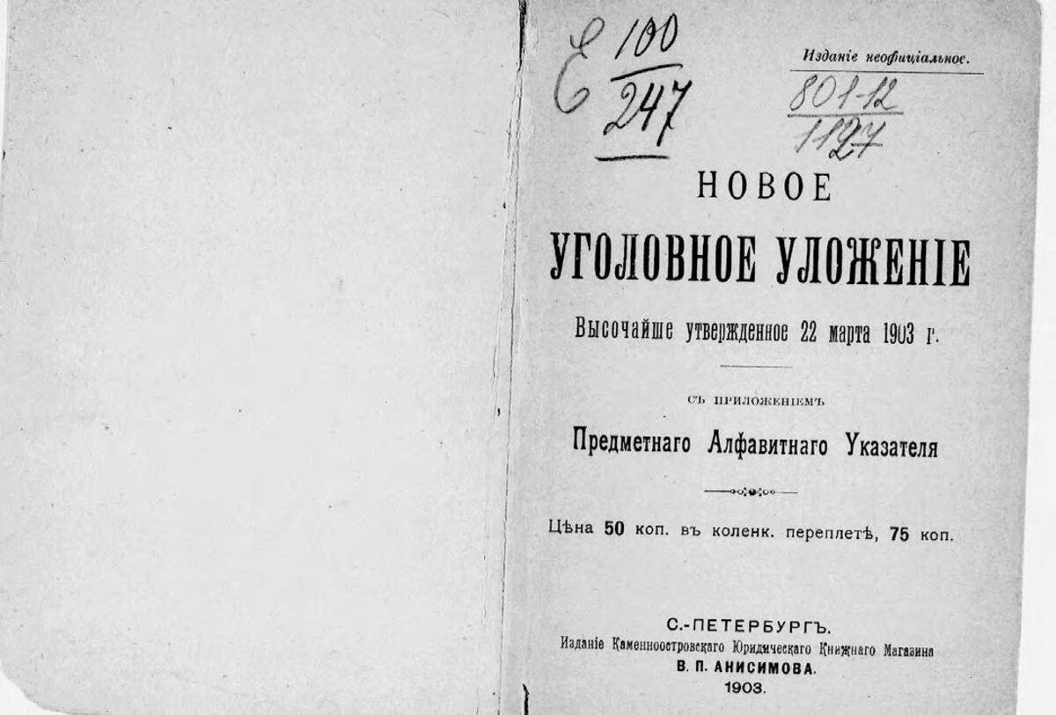
Уголовное уложение 1903 года Во время русско-японской войны мздоимство достигло небывалых масштабов и Николай ll понимал, что необходимо что-то делать. В 1903 он принимает уголовное уложение и все чиновники, «пойманные за руку» отправлялись на каторгу и на них не распространялись амнистии. В 1911 году Николаю ll подали законопроект «О наказуемости лиходательства» - о рассмотрении дачи взятки с точки зрения уголовного преступления, однако, ход этому закону не был дан.

Slide 9

Коррупция на сегодняшний день является одной из самых значимых проблем в России, что препятствует её социально — экономическому развитию и представляет угрозу национальной безопасности.
Коррупция — серьёзная угроза для любого государства и общества, поэтому учитывая вышеизложенное Российская Федерация как великая и сильная страна, должна принимать любой вызов извне и решить очень значимую и глобальную проблему современности.

